Slide 1




MÓDULO 1
¿Cómo piensan los ordenadores? Conceptos clave del Pensamiento Computacional
El proyecto COMPutational Seniors está cofinanciado por la Unión Europea. Las opiniones y puntos de vista expresados en este documento comprometen únicamente a su(s) autor(es) y no reflejan necesariamente los de la Unión Europea ni los del Servicio Español para la Internacionalización de la Educación (SEPIE). Ni la Unión Europea ni la Agencia Nacional SEPIE pueden ser considerados responsables de los mismos.

Slide 2






Bienvenido al curso de formación de COMPseniors
This course is designed for adult trainers who want to bring computational thinking (CT) into their practice — even if they have little or no background in tech.
Computational thinking isn’t just about programming — it’s a way of solving problems, thinking logically, and adapting to a digital world. And adults, especially those from vulnerable or low-skilled groups, can benefit greatly from it.
In this course, you will:
Este curso está diseñado para formadores de adultos que desean incorporar el Pensamiento Computacional (denominado también PC a lo largo de los módulos) en su práctica, incluso si tienen poca o ninguna experiencia en tecnología.
El Pensamiento Computacional no se trata solo de programación, es una forma de resolver problemas, pensar de manera lógica y adaptarse a un mundo digital. Los adultos, especialmente aquellos de grupos vulnerables o con baja cualificación, pueden beneficiarse enormemente de él.
En este curso, aprenderás sobre:
01
02
Comprender qué es el Pensamiento Computacional y por qué es importante en la educación de adultos.
Aprender los conceptos clave del PC: descomposición, abstracción, reconocimiento de patrones y algoritmos.
03
04
Explorar estrategias didácticas para hacer estos conceptos accesibles, atractivos e inclusivos.
Usar el PC para desarrollar habilidades interpersonales como la resolución de problemas y la colaboración.
05
06
Aplicar el PC en diferentes contextos, desde tareas cotidianas hasta el aprendizaje a lo largo de la vida.
Crear y adaptar tus propias actividades basadas en el PC utilizando los ejemplos del curso.
¿Listo? Descubramos cómo el Pensamiento Computacional puede abrir nuevas puertas para la educación de adultos.

Slide 3


BIENVENIDO AL MODULO 1
En este módulo, descubrirás cómo piensan los ordenadores y los principios que conforman el Pensamiento Computacional.
Exploraremos las bases conceptuales de esta metodología, centrándonos en elementos clave como la descomposición, el reconocimiento de patrones, la abstracción y el diseño de algoritmos, y cómo estos procesos permiten una resolución de problemas estructurada y eficiente. Veremos cómo este enfoque ha sido adoptado en la educación obligatoria en países europeos y analizaremos su potencial aplicación en la educación de adultos.
A través de ejemplos prácticos, aprenderás a identificar estos principios en la vida cotidiana y a aplicarlos en contextos educativos adaptados a los estudiantes adultos.
Usa este módulo para ayudar a tus estudiantes a desarrollar
una mentalidad que puedan aplicar más allá del aula.

Slide 4
ESTRUCTURA DEL MÓDULO
Unidad 1. ¿Qué es el Pensamiento Computacional?
Unidad 4. Principios clave del Pensamiento Computacional
Definición y principios clave del PC
Origen y evolución del concepto
Características clave
Descomposición
Reconocimiento de patrones
Abstracción
Algoritmos
Unidad 2. El valor del Pensamiento Computacional en el aprendizaje de adultos
Unidad 5. El Pensamiento Computacional en la estructura educativa europea
¿Por qué es importante el Pensamiento Computacional?
Ejemplos del Pensamiento Computacional en acción
Beneficios para los estudiantes adultos
Situación actual del PC en Europa
Cómo diferentes países están integrando el PC
Unidad 3. Cómo piensan las computadoras, los humanos y el PC
Unidad 6. Estudios de caso y actividades
Ejemplos del PC en el mundo real
Ejercicios para explorar y aplicar descomposición, patrones, abstracción y algoritmos
Cómo procesan la información las computadoras
Cómo piensan los humanos
Comparando ambos tipos de pensamiento
Programación vs. Pensamiento Computacional: diferencias clave

Slide 5
Describir qué es el Pensamiento Computacional y cómo se diferencia de los procesos de pensamiento humanos.
Determinar cómo los cuatro principios clave del Pensamiento Computacional (descomposición, reconocimiento de patrones, abstracción y algoritmos) pueden utilizarse para resolver problemas.
Al final del curso, serás capaz de…
Resultados de aprendizaje
Identificar ejemplos de descomposición, reconocimiento de patrones y abstracción, y cómo estos conducen a la creación de algoritmos.
Reconocer que las computadoras y los humanos abordan la resolución de problemas de manera diferente.
Demostrar como funciona el Pensamiento Computacional a través de descomposición, reconocimiento de patrones, abstracción y desarrollo de algoritmos.

Slide 6

FINALIDAD y OBJETIVOS DEL MÓDULO
FINALIDAD: Introducir el concepto de Pensamiento Computacional, explicar sus componentes clave y resaltar su relevancia tanto en la vida cotidiana como en el aprendizaje a lo largo de la vida, especialmente para adultos con baja cualificación.
OBJETIVOS:
Definir qué es el Pensamiento Computacional y por qué es importante en el mundo actual.
Desglosar los cuatro principios clave del PC: descomposición, reconocimiento de patrones, abstracción y algoritmos.
Mostrar cómo el PC ayuda a las personas a resolver problemas de manera más eficaz y facilita la gestión de tareas cotidianas.
Establecer las bases para comprender cómo el Pensamiento Computacional puede integrarse en la educación de adultos.
Notes:
c

Slide 7

UNIDAD 1
¿Qué es el Pensamiento Computacional?
‹#›

Slide 8

¿Qué es el Pensamiento Computacional?: Definición
El Pensamiento Computacional se puede definir como un método para entender y resolver diferentes tipos de problemas aplicando principios de la informática. Es un proceso de razonamiento que ayuda a analizar y resolver desafíos independientemente del uso de computadoras, basándose en la lógica, la organización y el pensamiento paso a paso.
En su núcleo, implica descomponer problemas complejos en partes más pequeñas (descomposición), identificar patrones (reconocimiento de patrones), centrarse en la información esencial (abstracción) y diseñar estrategias paso a paso para llegar a una solución (algoritmos).
Esta forma de pensar ofrece un marco flexible que se puede aplicar a situaciones cotidianas y escenarios comunes de resolución de problemas. Más allá de su valor práctico, el Pensamiento Computacional también fomenta habilidades esenciales del siglo XXI como el pensamiento crítico, la adaptabilidad, la creatividad y la colaboración.
El Pensamiento Computacional es una habilidad clave en la era digital. A medida que la tecnología
continúa evolucionando rápidamente, la capacidad de pensar de manera computacional se volverá
aún más esencial para la innovación y el éxito en muchas industrias.

Slide 9


¿Qué es el Pensamiento Computacional?: Origen
Aunque el concepto de PC ya se había mencionado anteriormente, fue en 2006 cuando la científica informática Jeannette Wing lo introdujo formalmente en un artículo publicado en Communications of the ACM. Ella lo describió como una forma de resolver problemas y comprender el comportamiento humano utilizando ideas fundamentales de la informática.
En su definición de 2006, Wing afirmó:
Más tarde, en 2011, refinó su definición:
Seleccionamos estas definiciones porque establecen las bases para entender el PC como una mentalidad y un enfoque de resolución de problemas más allá de las habilidades técnicas. Dos ideas de esta última definición son especialmente importantes para la educación:
    “El Pensamiento Computacional implica resolver problemas, diseñar sistemas y comprender el comportamiento humano, basándose en los conceptos fundamentales de la informática. El Pensamiento Computacional incluye una variedad de herramientas mentales que reflejan la amplitud del campo de la informática."
"El Pensamiento Computacional son los procesos de pensamiento involucrados en formular problemas y sus soluciones, de manera que las soluciones se representen en una forma que pueda ser llevada a cabo de manera efectiva por un agente de procesamiento de información."
      El PC es un proceso de pensamiento que no depende de computadoras ni de tecnología.
      Es un tipo específico de resolución de problemas que implica diseñar soluciones ejecutables por humanos, máquinas o ambos.

Slide 10

¿Qué es el Pensamiento Computacional?: Origen
La definición de Wing nos dio un punto de partida, pero educadores e investigadores han ampliado esta idea. Veamos algunas definiciones adicionales que aportan a nuestra comprensión del Pensamiento Computacional.
Según Barr & Stephenson:
Según ISTE (Sociedad Internacional para la Tecnología en la Educación):
    "El Pensamiento Computacional es un proceso de resolución de problemas que incluye (pero no se limita a) las siguientes características: organizar y analizar datos de manera lógica, representar datos a través de abstracciones y automatizar soluciones mediante el pensamiento algorítmico."
"El Pensamiento Computacional es un conjunto de habilidades y técnicas de resolución de problemas que los ingenieros de software utilizan para escribir programas, pero que también pueden ser utilizadas para apoyar la resolución de problemas en todas las disciplinas, incluyendo las humanidades."
Cada una de estas definiciones resalta una fortaleza diferente del Pensamiento Computacional. Como formador, entender estas perspectivas te ayuda a introducir el PC no solo como un método, sino
como una mentalidad flexible adaptable a diversas necesidades de aprendizaje.

Slide 11
¿Qué es el Pensamiento Computacional?: Origen
Mucho antes de que el término Pensamiento Computacional fuera introducido formalmente, la programación ya tenía un lugar en la educación. En la década de 1980, muchos estudiantes fueron introducidos a la programación a través de un lenguaje llamado LOGO, desarrollado en 1968 por Seymour Papert en MIT (Instituto Tecnológico de Massachusetts). LOGO permitía a los estudiantes explorar ideas matemáticas y científicas dando comandos simples a una tortuga en la pantalla, ofreciendo retroalimentación visual inmediata que facilitaba la comprensión de conceptos abstractos.
Aunque LOGO desapareció gradualmente de las aulas, a principios de la década de 2000 surgió un renovado interés por la programación educativa con el desarrollo de herramientas como Scratch, Alice, Kodu y AppInventor. Estas plataformas, especialmente Scratch, hicieron que la programación fuera mucho más accesible gracias a su estructura visual basada en bloques, lo que permitió a los usuarios, especialmente a los niños, experimentar con lógica y resolución creativa de problemas.
Mientras que el enfoque inicial estuvo en los estudiantes en edad escolar, el valor del Pensamiento Computacional se está extendiendo a la educación de adultos, donde ofrece estrategias poderosas para entender problemas y tomar mejores decisiones, independientemente del trasfondo o la profesión de una persona.
Actualmente, los esfuerzos internacionales están promoviendo la integración del Pensamiento
Computacional en todas las etapas de la educación.
Cada vez más se reconoce al PC como una habilidad importante para el aprendizaje a lo largo de la vida.

Slide 12

¿Qué es el Pensamiento Computacional?: Características
Como acabamos de explorar, el Pensamiento Computacional es un enfoque estructurado y adaptable para la resolución de problemas que se basa en conceptos clave de la informática. Se caracteriza por:
Se basa en cuatro principios clave: descomposición, reconocimiento de patrones, abstracción y algoritmos, que guían la forma en que se entienden y abordan los problemas.
Fomenta una mentalidad lógica y organizada, ayudando a las personas a descomponer desafíos complejos en pasos más sencillos.
Apoya la capacidad de filtrar información, centrarse en lo esencial e ignorar distracciones.
Promueve el pensamiento estratégico, permitiendo a los estudiantes planificar, probar y ajustar las acciones según sea necesario.
Es transferible a través de contextos, ayudando a los adultos a aplicar el mismo proceso de razonamiento en el aprendizaje o en la vida cotidiana.
Ahora que hemos definido el pensamiento computacional y explorado sus características principales,
exploremos su importancia y cómo ya lo usamos sin darnos cuenta.

Slide 13


¿Estás siguiendo el contenido? Responde esta breve pregunta para reforzar lo que has aprendido.
El Pensamiento Computacional...
A) Fomenta una mentalidad lógica y organizada
B) Apoya la habilidad de filtrar información
C) Fomenta el pensamiento estratégico
D) Todas las anteriores
‹#›
Notes:
Answers are:
1-a
2-b
3-c
4-a
5-b

Slide 14
UNIDAD 2
El valor del Pensamiento Computacional en el aprendizaje de adultos
‹#›

Slide 15
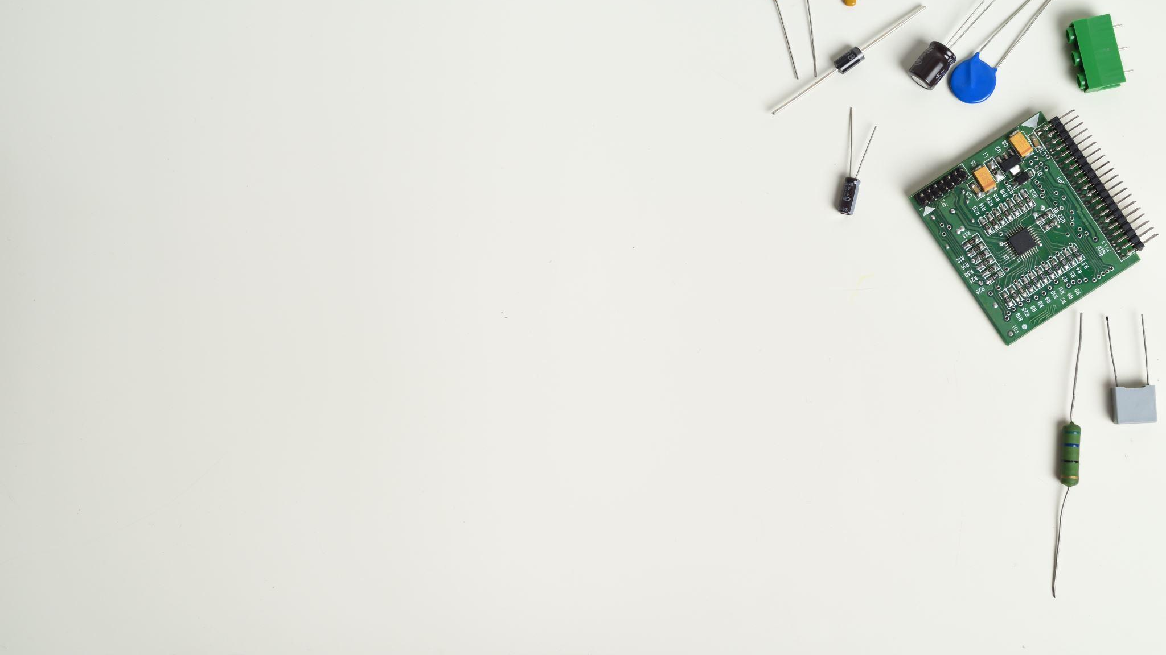
¿Por qué es importante el Pensamiento Computacional?
Integrar el Pensamiento Computacional en tu formación es una respuesta necesaria al mundo en el que vivimos. Estamos rodeados de tecnología y una cantidad abrumadora de información que guía nuestra forma de trabajar y tomar decisiones. Enseñar Pensamiento Computacional implica dotar a los alumnos de las habilidades necesarias para afrontar estas realidades. Fomenta el desarrollo de habilidades interpersonales para comprender y desenvolverse en el mundo digital como usuarios y ciudadanos.
La integración del Pensamiento Computacional en la educación de adultos también implica ayudar a las personas a adquirir una mentalidad que las prepare para adaptarse al cambio, abordar los problemas estratégicamente y comprender el mundo digital que define cada vez más nuestra vida cotidiana. En este sentido, el Pensamiento Computacional se convierte en un puente hacia la inclusión, la empleabilidad y el aprendizaje permanente para los estudiantes adultos.
A pesar de la creciente conciencia sobre su importancia, introducir el PC en el aprendizaje de adultos sigue siendo un desafío. Como formador, tienes una oportunidad única de proporcionar a tus estudiantes una mentalidad que les ayude a adaptarse al mundo actual.

Slide 16




Usamos Pensamiento Computacional todos los días
Pensamiento Computacional puede sonar técnico, pero es algo que ya utilizamos a menudo sin darnos cuenta. Muchas tareas cotidianas implican los mismos pasos lógicos: descomponer las cosas, identificar patrones, seguir instrucciones y resolver problemas.
Piensa en estos ejemplos:
Seguir una receta
Lavar la ropa
Planificar un viaje
Explicar un concepto
Desglosas un plato en pasos (descomposición), sigues las instrucciones en orden (algoritmos), ajustas los ingredientes o el tiempo (abstracción) y reconoces patrones en cómo funcionan las recetas.
Clasificas la ropa por color o tela (reconocimiento de patrones), eliges un ciclo dependiendo de la carga (toma de decisiones) y sigues los pasos en secuencia.
Recoges información, eliges rutas y horarios (pensamiento algorítmico), y adaptas tu plan según el presupuesto o el tiempo (abstracción y resolución de problemas).
Lo simplificas en partes más pequeñas, usas ejemplos que coincidan con su experiencia y lo presentas en pasos lógicos.
Como formador, reconocer el PC en las actividades diarias puede ayudarte a hacerlo accesible para tus estudiantes. Se trata de mostrarles cómo usar una forma de pensar que ya aplican y ayudarlos a transferirla a nuevos contextos como el aprendizaje, el trabajo y los entornos digitales.

Slide 17


¿Qué aporta el PC a los estudiantes?
En última instancia, el Pensamiento Computacional no se trata simplemente de saber cómo programar. A través de este proceso de aprendizaje, los estudiantes se equipan con un conjunto de herramientas que les permiten fortalecer sus habilidades para resolver problemas, diseñar y crear proyectos, expresar ideas, mejorar la concentración y tomar decisiones informadas.
En este sentido, los estudiantes podrán:
Mejorar sus habilidades cognitivas y socioemocionales para resolver problemas cotidianos.
Mejorar su creatividad e imaginación para explorar soluciones alternativas a diferentes desafíos.
Estas habilidades no solo son útiles en el aula, sino que también son transferibles a otras áreas de la vida cotidiana, como el empleo y la colaboración.
Como formador, tienes la oportunidad de llevar esta mentalidad
a tu aula como una herramienta para abordar los problemas.
¿Cuáles son los desafíos que enfrentan tus estudiantes diariamente que podrían beneficiarse del Pensamiento Computacional?

Slide 18
UNIDAD 3
Cómo piensan las computadoras, los humanos y el PC
‹#›

Slide 19

¿Cómo “piensan” las computadoras?
Ahora que hemos definido el PC, explorado sus características clave e importancia, echemos un vistazo a cómo piensan las computadoras y cómo se compara con la forma en que nosotros, como humanos, procesamos y resolvemos problemas.
Las computadoras no piensan ni sienten como nosotros. En su lugar, resuelven problemas siguiendo instrucciones claras y lógicas. Su poder radica en la velocidad, la precisión y su capacidad para repetir acciones exactamente de la misma manera cada vez. Entender cómo funcionan nos ayuda a aplicar mejor los principios del Pensamiento Computacional.
Encender y apagar
Código binario, el lenguaje de las computadoras
Puertas lógicas y decisiones
Las computadoras usan electricidad. En su nivel más básico, utilizan la presencia (codificada como 1) o la ausencia de electricidad (codificada como 0) en un circuito para formar un lenguaje simple constituido por dos números, 0 y 1.
El ensamblaje de 0 y 1 se llama código binario. Las computadoras usan este código para procesar y almacenar datos. Todo lo que en una computadora interactúa con el usuario, como texto, imágenes o videos, se descompone en 0s y 1s.
Las computadoras usan puertas lógicas (Y, O, NO) para tomar decisiones. Estas controlan el flujo de datos según la entrada binaria, permitiendo que la computadora ejecute comandos y realice tareas complejas a través de operaciones lógicas simples.
Así como las computadoras siguen secuencias lógicas, el Pensamiento Computacional nos ayuda a resolver problemas utilizando principios similares. Pero, ¿Qué pasa con nosotros? ¿Cómo pensamos y procesamos la información?

Slide 20

¿Cómo “piensan” los humanos?
El pensamiento humano es mucho más flexible y creativo que la lógica de una computadora. Nuestro cerebro no depende del código binario ni de comandos paso a paso. En su lugar, aprendemos, sentimos, nos adaptamos y tomamos decisiones de formas que están influenciadas por las emociones y la experiencia.
La estructura del cerebro
Redes neuronales
Cognición humana
El cerebro humano contiene entre 80 y 100 mil millones de neuronas. Estas células se envían señales unas a otras para ayudarnos a pensar, movernos, sentir y recordar.
Las neuronas construyen conexiones llamadas redes neuronales. Cuanto más usamos ciertos caminos, más fuertes se vuelven. Así es como aprendemos y desarrollamos nuevos hábitos o habilidades.
Aún no se sabe con certeza cómo el cerebro toma ideas y las combina de nuevas maneras para formar pensamientos más recientes.
Entender cómo tanto las computadoras como los humanos abordan la resolución de problemas nos ayuda a ver el poder del Pensamiento Computacional. Ahora, comparemos ambos y exploremos cómo estas diferencias pueden guiarnos en el diseño de mejores experiencias de aprendizaje.

Slide 21

¿Cómo piensan las computadoras y los humanos? Comparemos
Entender cómo piensan las computadoras y los humanos nos ayuda a apreciar por qué el Pensamiento Computacional es una herramienta tan poderosa. Mientras que las computadoras dependen de la lógica y la estructura, el pensamiento humano aporta flexibilidad y creatividad. Ambos tienen fortalezas, y combinarlos puede conducir a una mejor resolución de problemas.
Computadoras | Humanos
Siguen instrucciones estrictas, paso a paso | Pueden adaptar pasos o cambiar el enfoque en medio del proceso
Usan lenguaje binario (0 y 1) para procesar datos | Usan lenguaje, emoción, intuición y experiencia
Toman decisiones basadas en puertas lógicas | Toman decisiones basadas en lógica y sentimientos/contexto
Repiten tareas con precisión | Aprenden de la experiencia y cambian su comportamiento
No “entienden” lo que hacen | Reflexionan, imaginan y crean nuevas ideas
El Pensamiento Computacional une estos dos mundos: nos enseña a abordar los problemas como una computadora (de manera clara, lógica y estructurada) mientras seguimos utilizando la habilidad humana para adaptarnos, aprender e innovar.
Ahora que hemos explorado cómo las computadoras y los humanos piensan de manera diferente, es momento de aclarar una distinción importante que nos guiará a lo largo de la estructura del módulo: la diferencia entre Pensamiento Computacional y programación.

Slide 22

Programación vs. Pensamiento Computacional: diferencias clave
A menudo hay confusión entre el PC y la programación, pero es importante entender que no son lo mismo. Según la Sociedad Internacional para la Tecnología en la Educación (ISTE), tanto el PC como la programación utilizan procesos cognitivos similares y tienen como objetivo descomponer y resolver problemas utilizando el pensamiento algorítmico. Sin embargo, la diferencia clave radica en su enfoque.
El Pensamiento Computacional es la habilidad cognitiva para resolver problemas de manera lógica y sistemática. Implica analizar un problema, identificar patrones, abstraer la información relevante y diseñar una solución paso a paso, independientemente de si se involucra una computadora.
La programación, por otro lado, es la habilidad técnica de implementar esas soluciones a través del código. Requiere aprendizaje formal y familiaridad con lenguajes de programación para convertir ideas en instrucciones ejecutables para una máquina.
Para aclarar esta distinción, la organización Programamos ofrece una definición útil: podemos entender el PC como una habilidad mental, mientras que la programación es una herramienta práctica que pone ese pensamiento en acción.
El Pensamiento Computacional nos ayuda a pensar con claridad.
La programación nos ayuda a ejecutar esos pensamientos.

Slide 23
UNIDAD 4
Principios clave del Pensamiento Computacional
‹#›

Slide 24
Cuando nos enfrentamos a un desafío o dificultad, pueden suceder dos cosas: o la inseguridad toma el control y se hace difícil enfrentar el problema, o nuestra comprensión del Pensamiento Computacional nos ayuda a mantener la calma y pensar estratégicamente para encontrar una solución.
Tener esta mentalidad nos permite generar confianza e identificar los pasos necesarios para abordar los desafíos de manera más efectiva.
El Pensamiento Computacional nos enseña una forma de pensar, un enfoque estructurado para enfrentar diferentes problemas. Pero...
¿Qué significa aplicar el Pensamiento Computacional en la práctica?
Ya hemos definido el concepto, ahora es momento de explorar cómo funciona.
El Pensamiento Computacional se puede desglosar en cuatro componentes clave: Descomposición, Reconocimiento de Patrones, Abstracción y Algoritmos.
En esta unidad, exploraremos cada uno de estos principios para entender cómo nos ayudan a dar sentido a problemas
complejos y a construir soluciones lógicas y eficientes.

Slide 25
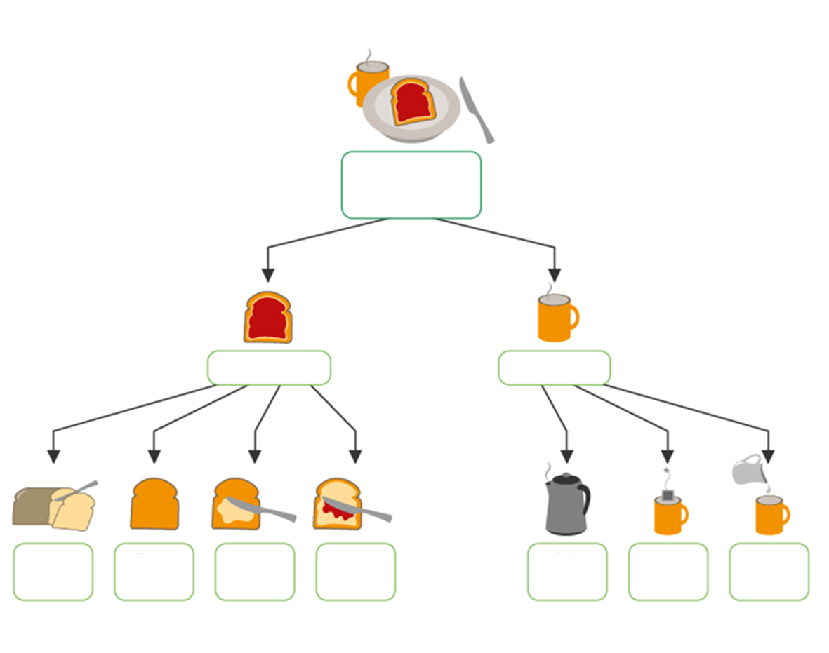
Componentes clave:
Descomposición
Como hacer
el desayuno
Hacer tostadas
Hacer café
Cortar pan
Tostar pan
Añadir mantequilla
Añadir mermelada
Hervir agua
Preparar té
Añadir leche
Descomponer el proceso de hacer un desayuno inglés

Slide 26
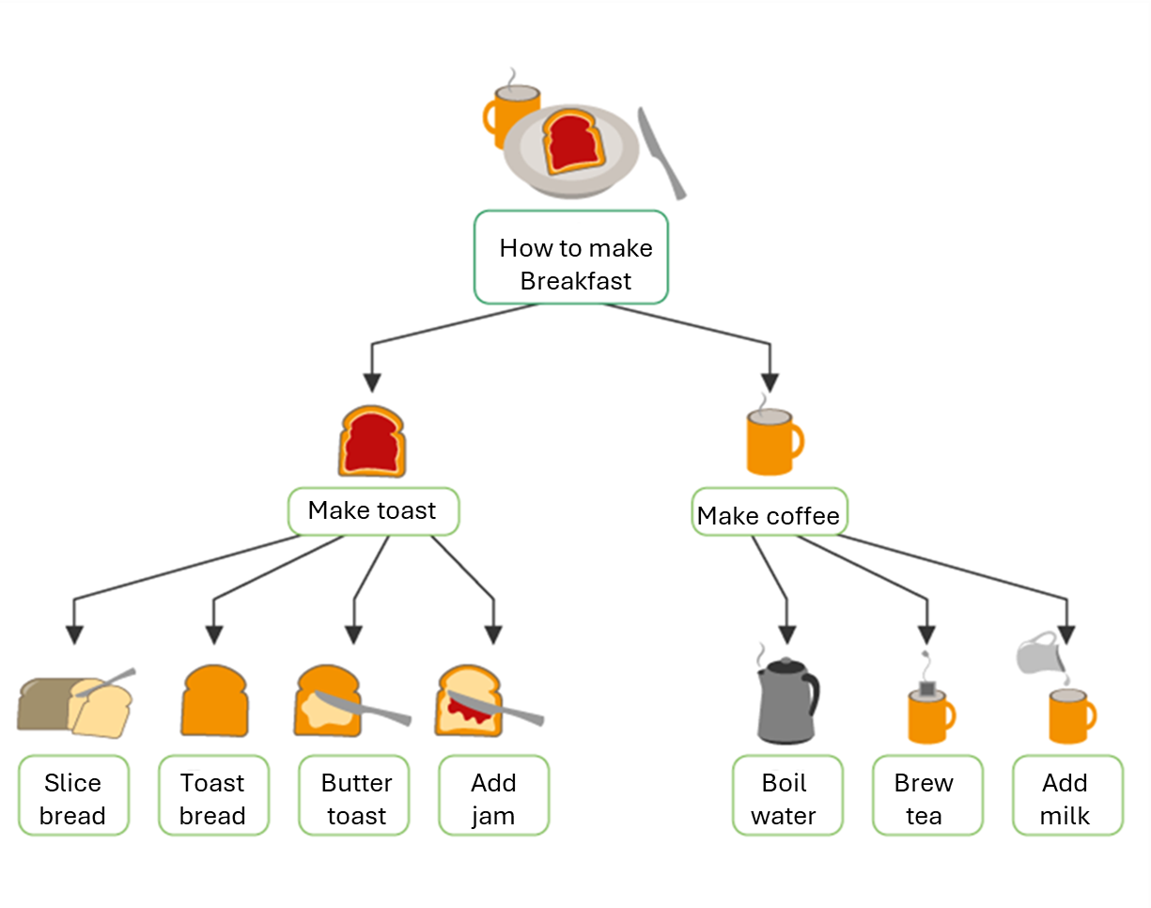
Descomposición
Cuando nos enfrentamos a un desafío, a menudo puede parecer demasiado complicado resolverlo todo de una vez. La descomposición tiene como objetivo desglosar ese gran problema en varios problemas más pequeños
La descomposición es el proceso de desglosar un problema complejo en partes más pequeñas. Esto permite un análisis más fácil, el desarrollo de soluciones y una comprensión general de cada componente antes de abordar el problema en su totalidad. Es un primer paso esencial en el pensamiento computacional.
En este ejemplo, "hacer el desayuno" se divide en subtareas más simples como hacer tostadas y preparar té. Cada una de estas se descompone aún más. Por ejemplo: cortar el pan, tostarlo, hervir agua, etc.
Este enfoque cumple dos propósitos principales:
        Reduce la sensación de estar abrumado por la complejidad.
        Permite distribuir responsabilidades. Por ejemplo, una persona hace las tostadas mientras otra prepara el té.
"Dividir y conquistar" es un pilar fundamental del Pensamiento Computacional. Al resolver los problemas más
pequeños, aumentamos las posibilidades de llegar a la solución general de manera más rápida y efectiva.

Slide 27

Descomposición
Cuando descomponemos un problema, lo simplificamos para hacerlo más fácil de resolver, pero también más fácil de enseñar, delegar y adaptar. Para los estudiantes adultos especialmente, esta técnica ayuda a cambiar el enfoque de sentirse abrumado a identificar un punto de partida claro.
Lo que los formadores deben saber:
La descomposición fortalece la confianza de los estudiantes. Los pequeños logros son importantes, al lograr subtareas más pequeñas se fomenta el progreso y la motivación.
Es una forma poderosa de modelar el pensamiento crítico en voz alta. Habla sobre cómo descomponer un problema.
En actividades grupales, la descomposición es perfecta para la colaboración, ya que cada estudiante o grupo puede abordar una parte y luego reunir la solución completa.
Idea de actividad para formadores
Elige una tarea diaria (por ejemplo, planificar una fiesta de cumpleaños). Pide a los estudiantes que trabajen en parejas o pequeños grupos y la desglosen en subtareas. Luego, pregunta:
    ¿Qué subtareas dependen unas de otras?
    ¿Cuáles pueden realizarse en paralelo?
    ¿A quién asignarías cada tarea?
Notes:
Understanding Decomposition in practice

Slide 28
Descomposición
Ejemplo en la vida cotidiana:
Planificar un viaje se vuelve menos estresante cuando se divide en partes: elegir un destino, establecer un presupuesto, reservar el transporte, encontrar alojamiento, crear un itinerario.
Ejemplo en el ámbito empresarial:
Imagina organizar un evento de formación para una empresa. Descomponlo en:
Estas tareas pueden ser gestionadas por diferentes miembros del equipo y asignadas según un calendario de trabajo.
Como formador, puedes:
Destacar el valor práctico: Los estudiantes suelen comprometerse más cuando pueden ver cómo una habilidad se transfiere a su vida personal o profesional.
Fomentar la reflexión: “¿Qué tarea enfrentaste recientemente? ¿Cómo podrías haberla descompuesto?”
Visualizar la descomposición: Utiliza mapas mentales, post-its o pizarras digitales
Reservar el lugar
Preparar los materiales
Enviar las invitaciones
Organizar el catering
Recoger retroalimentación
Usa la descomposición para diseñar tus propias sesiones. Desglosa tu lección en introducción,
práctica, trabajo en grupo y reflexión. Modela la técnica mientras la enseñas.

Slide 29
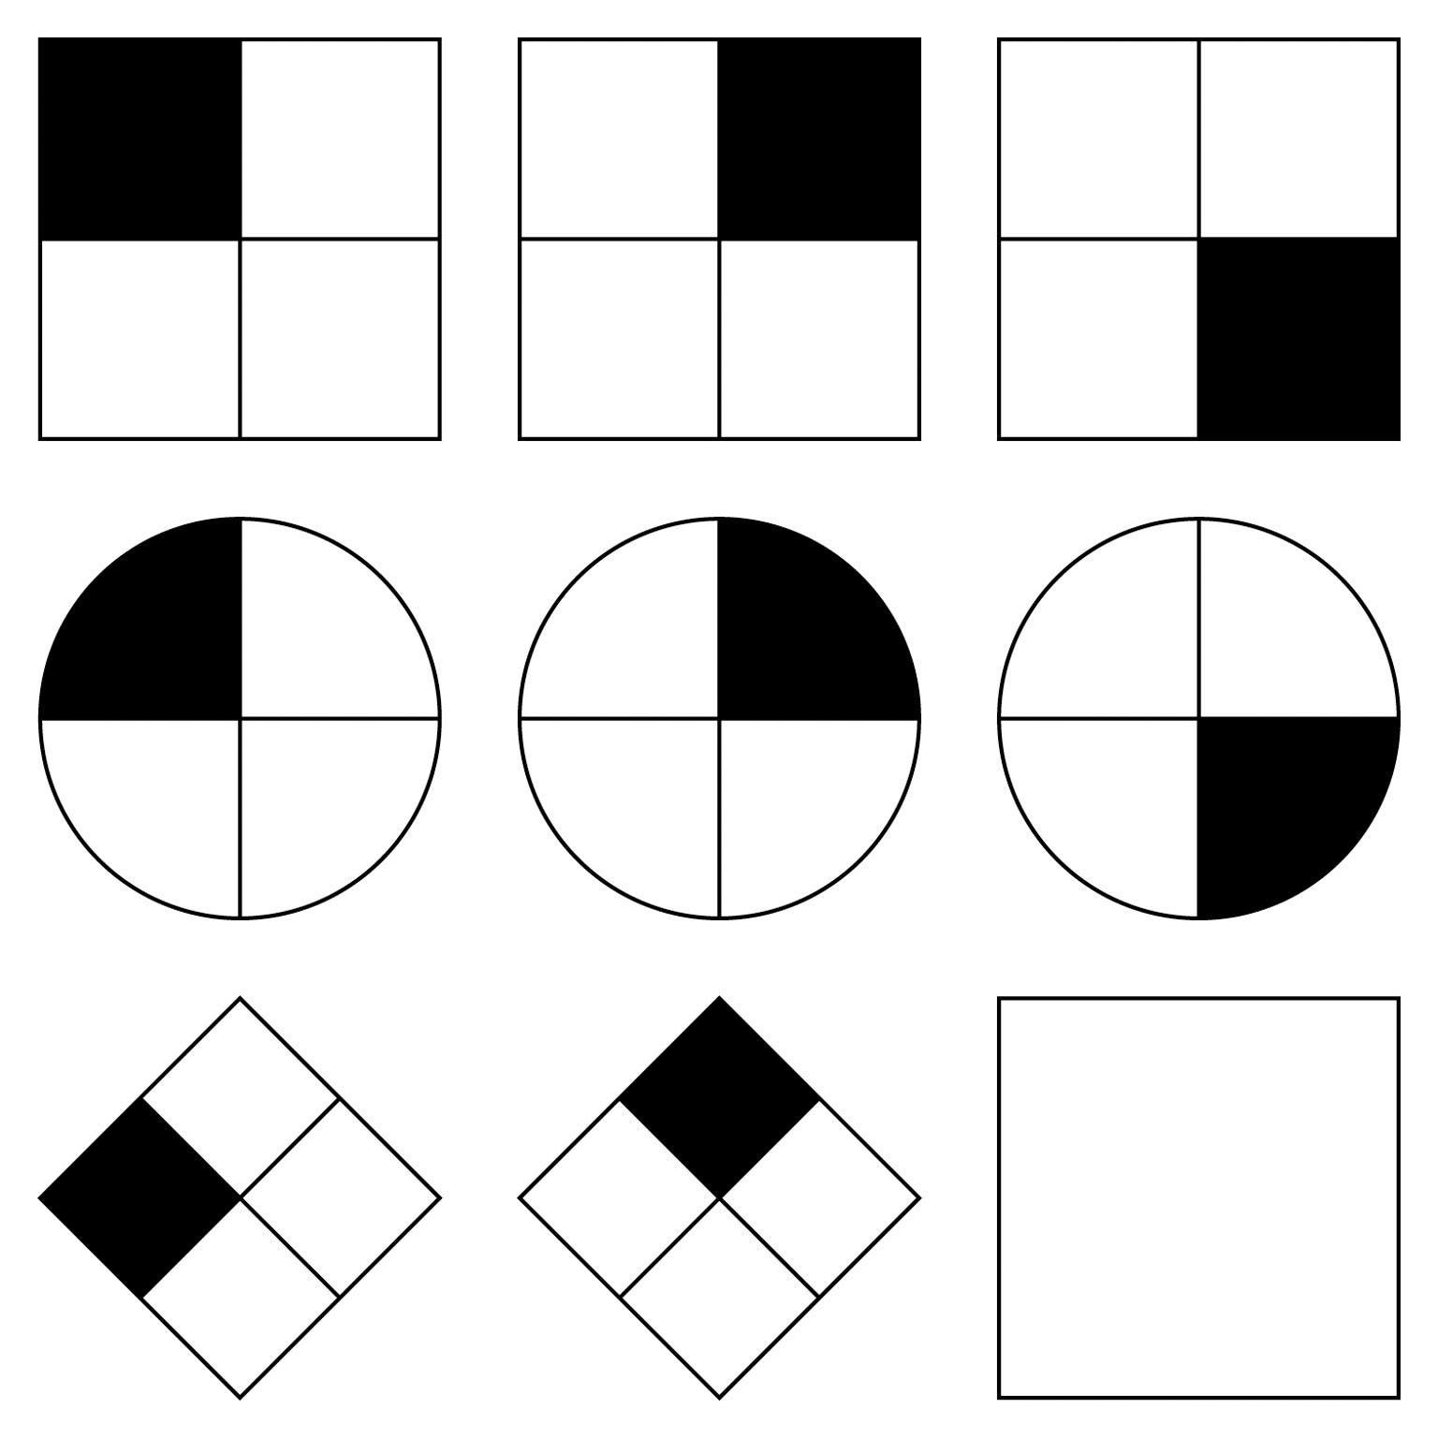
Componentes clave:
Reconocimiento de patrones
Patrones y formas

Slide 30
Reconocimiento de patrones
Cuando tratamos de resolver un problema, nuestro objetivo es encontrar el enfoque más efectivo. Aquí es donde identificar patrones se vuelve valioso. Una vez que hemos desglosado el problema inicial, podemos notar que ciertas partes se repiten o se parecen entre sí; estos son los patrones. A veces, la situación incluso puede recordarnos un problema previo que hemos resuelto. Si podemos detectar estas similitudes, se vuelve más fácil abordar las partes más pequeñas del problema.
El reconocimiento de patrones es el proceso de identificar tendencias, similitudes o temas recurrentes dentro de los problemas. Esto hace posible simplificar el proceso de solución y reutilizar estrategias. También nos ayuda a anticipar resultados y a construir planes eficientes, convirtiéndose en una parte fundamental del PC.
En esta imagen, podemos observar diferentes formas que repiten una secuencia visual. Al analizar cómo cada figura cambia ligeramente de una a otra, comenzamos a notar patrones. Por ejemplo, la rotación o la colocación de las secciones negras.
Reconocer estos patrones visuales ayuda a ilustrar cómo nuestro cerebro detecta similitudes, lo cual es una
habilidad clave al resolver problemas utilizando el Pensamiento Computacional.

Slide 31
Reconocimiento de patrones
Cuando reconocemos un patrón, reducimos la complejidad reutilizando lo que ya sabemos. Para estudiantes adultos, esto es especialmente poderoso, ya que se basa en su experiencia. En lugar de comenzar desde cero, los estudiantes empiezan a decir "esto ya lo he visto antes". Esta habilidad es esencial para la toma de decisiones y la resolución de problemas en la vida cotidiana.
Lo que los formadores deben saber:
El reconocimiento de patrones mejora las capacidades de resolución de problemas. Los estudiantes no tienen que reinventar la rueda, ya que pueden identificar lo que ha funcionado anteriormente.
Es una excelente oportunidad para conectar nuevos conocimientos con experiencias previas. Anima a los estudiantes a recordar y compartir momentos en los que hayan detectado patrones.
Idea de actividad para formadores
Elige una tarea de la vida real, como hacer la compra. Pide a los estudiantes que piensen en cómo suelen hacerlo e identifiquen pasos o hábitos repetitivos. Luego, pregunta:
    ¿Siempre revisas tu cocina primero?
    ¿Compras cosas similares cada semana?
    ¿Puedes recordar alguna vez en la que notar un patrón te ayudó a evitar un problema?

Slide 32
Reconocimiento de patrones
Ejemplo en la vida cotidiana:
Detectar patrones en tu desplazamiento diario, como cuándo el tráfico suele ser más pesado, te ayuda a ajustar los horarios de salida.
Ejemplo en ciencia de datos:
Analizar el comportamiento de compra de los clientes para identificar patrones comunes de compra, lo cual puede guiar las futuras campañas de marketing.
Como formador, puedes:
Usar ejemplos de la vida cotidiana de los estudiantes, como rutinas de limpieza o pasos para cocinar.
Pedir a los estudiantes que identifiquen los pasos repetidos y los comparen: “¿Qué haces siempre primero?" "¿Qué se repite cada vez?"
Enfatiza que encontrar y reutilizar patrones ahorra tiempo y energía.
Detectar patrones ayuda a los estudiantes a resolver problemas más rápido. Anímalos a notar lo que se repite en sus rutinas y muéstrales cómo detectar el uso de patrones hace que el trabajo sea más fácil y eficiente.

Slide 33
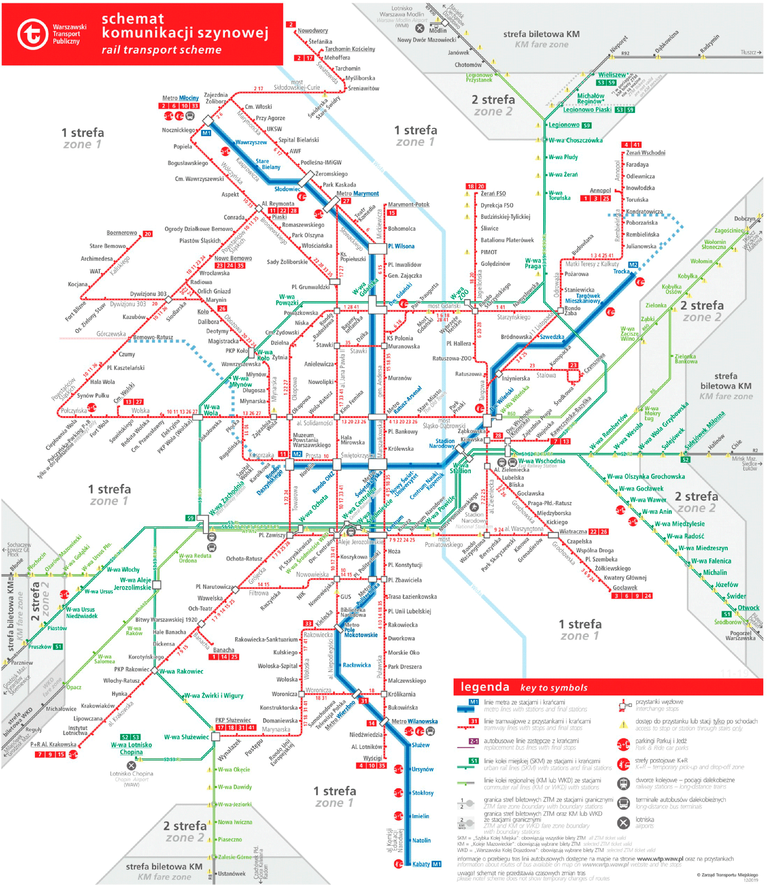
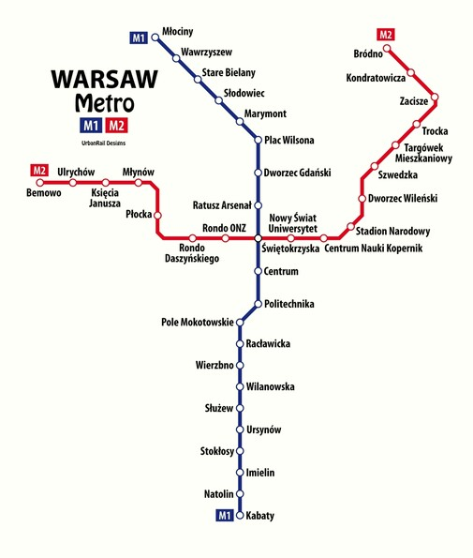

Componentes clave: Abstracción
Abstraer la vista detallada del metro de Varsovia para crear un esquema mucho más simple y fácil de leer.

Slide 34
Abstracción
Al resolver problemas, a menudo necesitamos ignorar detalles irrelevantes y centrarnos solo en lo que realmente importa. Aquí es donde entra en juego la abstracción.
La abstracción es el proceso de simplificar un problema complejo enfocándose en sus características clave e ignorando los detalles innecesarios. Ayuda a que las tareas sean más fáciles de entender y gestionar. Consiste en identificar lo que los diferentes elementos tienen en común y dejar de lado los detalles que varían. Esto nos permite crear soluciones generales que se pueden reutilizar en múltiples problemas similares.
Por ejemplo, al resolver un rompecabezas, podríamos comenzar agrupando las piezas por color o forma de los bordes, ignorando otras características. Esta abstracción facilita el comienzo de la resolución del problema. Luego, podemos mirar detalles más específicos para completar la imagen.
Esta imagen simplificada del mapa del metro es una versión abstracta del original. Elimina detalles innecesarios como los nombres de las calles o la precisión geográfica y conserva solo los elementos esenciales, que son las estaciones y conexiones, lo que facilita entender cómo ir de un lugar a otro.
La abstracción significa centrarse en lo que más importa. Al igual que un mapa de metro simplificado, ayuda a los estudiantes a navegar por los problemas destacando lo esencial e ignorando las distracciones.

Slide 35

Abstracción
Cuando enseñamos abstracción, estamos ayudando a los estudiantes a centrarse en lo que realmente importa. Esta habilidad es valiosa para los adultos, ya que ayuda a reducir la sensación de agobio y mejora la toma de decisiones. Eliminar distracciones e identificar los elementos clave facilita la comprensión y solución de los problemas.
Lo que los formadores deben saber:
La abstracción ayuda a los estudiantes a centrarse en lo esencial e ignorar las distracciones. Esto es especialmente útil para los adultos que pueden sentirse abrumados por demasiada información.
Enseñar abstracción fomenta que los estudiantes simplifiquen los problemas y construyan soluciones paso a paso, sin necesidad de conocer todos los detalles desde el principio.
Es útil para desarrollar estrategias de resolución de problemas que se aplican a múltiples situaciones, ahorrando tiempo y esfuerzo.
Idea de actividad para formadores
Usa la rutina diaria de prepararse para salir de casa para ir al trabajo o la escuela. Guía a los estudiantes a través de cada paso y luego ayúdalos a identificar lo que realmente importa. Pregunta:
    ¿Cuáles pasos son esenciales siempre antes de salir?
    ¿Cuáles pasos puedes quitar sin que afecte?
    ¿Cómo centrarse sólo en los pasos clave ayuda a ahorrar tiempo o reducir el estrés?
Notes:
Encourage learners to focus on what’s essential. Abstraction helps them see the bigger picture without getting
lost in the details.

Slide 36
Abstracción
Ejemplo en la vida cotidiana:
Al diseñar una casa, hay que prestar atención al número de habitaciones y a la distribución en lugar de obsesionarse con detalles menores, como los colores de la pintura o los muebles.
Ejemplo en el desarrollo de software::
Al diseñar un sitio web, la abstracción implica centrarse en la funcionalidad principal (por ejemplo, navegación, inicio de sesión del usuario) antes de pensar en la estética visual.
Como formador, puedes:
Fomentar la simplificación de las instrucciones: ¿Qué necesitan saber los demás primero? ¿Qué se puede omitir sin cambiar el objetivo?
Utilizar el juego de roles: Compara comunicación demasiado detallada con comunicación clara y reflexiona con los estudiantes sobre cuál es más fácil de seguir.
Ayudar a los estudiantes a filtrar la información preguntándoles: ¿En qué es más importante centrarse? Esto fomenta la priorización de las ideas clave.
Utiliza la abstracción para centrar la atención de tus alumnos en lo que realmente importa. Reducir los detalles innecesarios mejora la claridad y la comunicación.
Notes:
Example in business:
When writing a job description, abstraction helps by focusing on the key responsibilities and skills needed, instead of listing every possible detail of the role.

Slide 37

Componentes clave: Algoritmos
Mira el color del semáforo
¿Esta verde la luz?
Camina
Espera
Un algoritmo simple para que los peatones crucen la calle

Slide 38
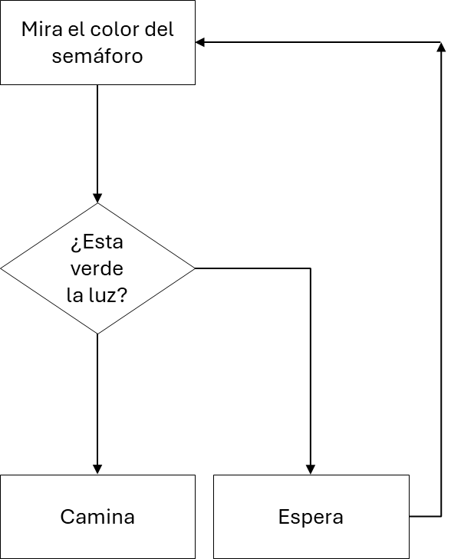
Algoritmos
Cuando nos enfrentamos a una tarea compleja, no se trata solo de hacer las cosas, sino de hacerlas en el orden correcto. Ahí es donde entra en juego el diseño de algoritmos. Los algoritmos nos proporcionan una hoja de ruta clara y paso a paso, lo que nos ayuda a planificar con antelación y a no perdernos en el proceso.
El diseño de algoritmos consiste en crear un proceso paso a paso o un conjunto de reglas para resolver un problema o completar una tarea de forma eficiente y precisa. Implica descomponer un problema en pasos más pequeños y manejables para garantizar soluciones óptimas y una ejecución clara.
Este diagrama de flujo es un algoritmo sencillo para cruzar la calle. Comprueba el color del semáforo y da una instrucción clara: "Camina" si está en verde, "Espera" si no. Los pasos se repiten hasta que sea seguro cruzar. Muestra cómo los algoritmos utilizan pasos lógicos para guiar las acciones.
El diseño de algoritmos es como escribir una receta para resolver un problema: fácil de seguir, paso a paso,
para que cualquiera pueda repetir el proceso y obtener el mismo resultado.

Slide 39
Algoritmos
El diseño de algoritmos ayuda a los estudiantes a abordar las tareas de forma lógica, sabiendo qué sigue y cómo llegar a una solución. Al conocer los pasos, se sienten más seguros al alcanzar los resultados.
Lo que los formadores deben saber:
El diseño de algoritmos promueve el pensamiento estructurado. Los estudiantes se vuelven más precisos y organizados en sus acciones.
Ayuda a desarrollar habilidades de planificación, especialmente para tareas que requieren secuencia y precisión.
Los algoritmos facilitan que los estudiantes expliquen su proceso y reflexionen sobre lo que funcionó (o no).
Idea de actividad para formadores
Pide a los alumnos que describan cómo preparan una taza de café o té. Diles que escriban o repitan cada paso en orden, como si se lo explicaran a alguien que nunca lo ha hecho. Luego pregunta:
    ¿Los pasos son claros y están en el orden correcto?
    ¿Alguien podría seguir las instrucciones dadas?
    ¿Falta algo que pueda causar confusión?

Slide 40
Algoritmos
Ejemplo en la vida cotidiana:
Una receta de cocina es un algoritmo: proporciona instrucciones paso a paso para lograr un resultado específico (la comida).
Ejemplo en tecnología:
Los motores de búsqueda utilizan algoritmos para obtener resultados relevantes basados ​​en las palabras clave que ingresa.
Como formador, puedes:
Dividir las rutinas diarias en pasos ordenados y preguntar: ¿Qué sucede si se omite un paso o se realiza fuera de orden?
Pedir a los alumnos que escriban instrucciones para una tarea sencilla y comprobar si otros pueden seguirlas. Luego pregunta: ¿Qué faltó? o ¿qué no quedó claro?
Utilizar diagramas de flujo para visualizar los procesos de toma de decisiones y luego preguntar: ¿Dónde afectan las elecciones al resultado?
Enseña a tus estudiantes a pensar paso a paso. Las instrucciones claras les ayudan a trabajar
con mayor eficiencia y a resolver problemas sin atascarse.

Slide 41
UNIDAD 5
El Pensamiento Computacional en la estructura educativa europea
‹#›

Slide 42

Situación actual del PC en Europa
El Pensamiento Computacional ha cobrado relevancia en los últimos años en el debate educativo europeo por su potencial para desarrollar habilidades importantes como el pensamiento crítico y la resolución de problemas. Sin embargo, su aplicación se ha concentrado en la educación obligatoria de primaria y secundaria, dejando de lado la educación de adultos.
Desde 2018, la Comisión Europea ha reconocido la importancia del Pensamiento Computacional como un componente fundamental de la competencia digital del siglo XXI. A través del Plan de Acción de Educación Digital (2021-2027), la Comisión Europea ha promovido activamente la integración del Pensamiento Computacional en los sistemas educativos para preparar mejor a los ciudadanos para la transformación digital.
En la mayoría de los países europeos, aún no existe una estrategia clara para incorporar el Pensamiento Computacional en los programas de formación de adultos, a pesar de ser una competencia clave para la empleabilidad y la ciudadanía digital.

Slide 43





¿Qué países europeos lideran en Pensamiento Computacional?
Estonia
Finlandia
Reino
Unido
Francia
Alemania
Estonia ha sido pionera en la región, integrando el PC en el sistema escolar desde 2012 y ampliando iniciativas en la formación profesional.
Finlandia incorporó el PC al currículo nacional en 2016 y también ha lanzado proyectos piloto en educación de adultos y educación continua.
El Reino Unido lo hizo obligatorio en la educación básica en 2014 y también ha promovido programas destinados a mejorar las habilidades digitales y computacionales entre los adultos que buscan activamente empleo.
Francia ha implementado el PC en el nivel de educación secundaria desde 2016 y ha lanzado iniciativas públicas de capacitación digital dirigidas a trabajadores y desempleados.
Alemania está integrando el PC en la educación técnica y vocacional, con un enfoque particular en la transformación digital dentro de los programas de capacitación profesional.
Notes:
Estonia
Iniciativa ProgeTiger (2012): Estonia lanzó la iniciativa ProgeTiger en 2012, coordinada por la Fundación Informática para la Educación (HITSA) en colaboración con el Ministerio de Educación e Investigación, para apoyar a los docentes en la integración de la tecnología en sus clases. ​Programamos
Currículo educativo: El sistema educativo estonio, reconocido como uno de los mejores de Europa, incorpora desde edades tempranas el aprendizaje de robótica y competencias digitales, fomentando el pensamiento crítico y la resolución de problemas. ​Latest news & breaking headlines
2. Finlandia
Integración en 2016: Finlandia incorporó el pensamiento computacional en su currículo educativo en 2016, enfocándose en métodos innovadores como el aprendizaje basado en el juego y la resolución de problemas. ​
Formación docente: Se reconoce la necesidad de promover la formación de profesores como elemento clave para la efectiva integración del pensamiento computacional en los niveles educativos primarios y secundarios. ​ResearchGate
3. Reino Unido
Currículo obligatorio (2014): El Reino Unido fue el primer país en hacer obligatorio el pensamiento computacional en la educación primaria y secundaria en 2014. ​
Programa Barefoot Computing: Este programa apoya a los maestros de primaria en la aplicación del currículo de computación, proporcionándoles confianza y conocimiento para enseñar pensamiento computacional. ​INTEF
4. Francia
Integración en secundaria (2016): Francia incorporó el pensamiento computacional en las asignaturas de secundaria y bachillerato a partir de 2016. ​https://code.intef.es
Capacitación digital: Se han implementado iniciativas de capacitación digital dirigidas a trabajadores y desempleados para mejorar sus competencias en pensamiento computacional. ​
5. Alemania
Formación técnica y vocacional: Alemania ha integrado el pensamiento computacional en la formación técnica y vocacional, enfocándose en la digitalización y la educación continua. ​

Slide 44




Países que están desarrollando PC: ¿Dónde se están dando los primeros pasos?
España
Grecia
Polonia
Lituania
España ha comenzado a integrar el PC en los planes educativos de algunas comunidades autónomas, especialmente en la educación obligatoria. Para la educación de adultos existen iniciativas aisladas promovidas por universidades y centros comunitarios, pero aún no existe una política nacional consolidada.
Grecia aún no cuenta con un programa nacional estructurado de PC, aunque instituciones académicas y ONG han comenzado a desarrollar experiencias de capacitación para adultos, centrándose en programación, robótica educativa y pensamiento lógico.
Polonia ha incluido el pensamiento computacional en el currículo escolar, pero su aplicación para adultos se limita principalmente a proyectos de formación profesional o iniciativas locales en centros de inclusión digital.
Lituania, aunque centra cada vez más su atención en la tecnología en su sistema educativo, todavía está dando sus primeros pasos para incorporar el PC en la educación no formal o continua para adultos.
Notes:
En españa: Aula mentor
An initiative offering online courses for adults. Includes courses in ICT, programming, and logic, fostering CT-related skills. Delivered through local
learning centers across Spain. https://www.aulamentor.es
Formación profesional para el empleo (FPE)
Publicly funded vocational training for unemployed and employed adults. Offers digital and tech skill courses that include CT-related content such as problem-solving, data
literacy, and basic programming. Coordinated through SEPE and regional employment services (e.g., SOC, Lanbide).
UNED & UOC Lifelong learning programs
Universities offering online, flexible courses targeted at adult learners. Topics like programming logic, algorithms, and digital thinking are included in micro-credentials and short
courses.
Community tech initiatives and libraries
Many local governments run tech literacy and coding workshops for adults via libraries or social centers, often including basic robotics, Scratch, or problem-solving activities to
encourage digital inclusion.

Slide 45
UNIDAD 6
Estudios de caso y actividades
‹#›

Slide 46
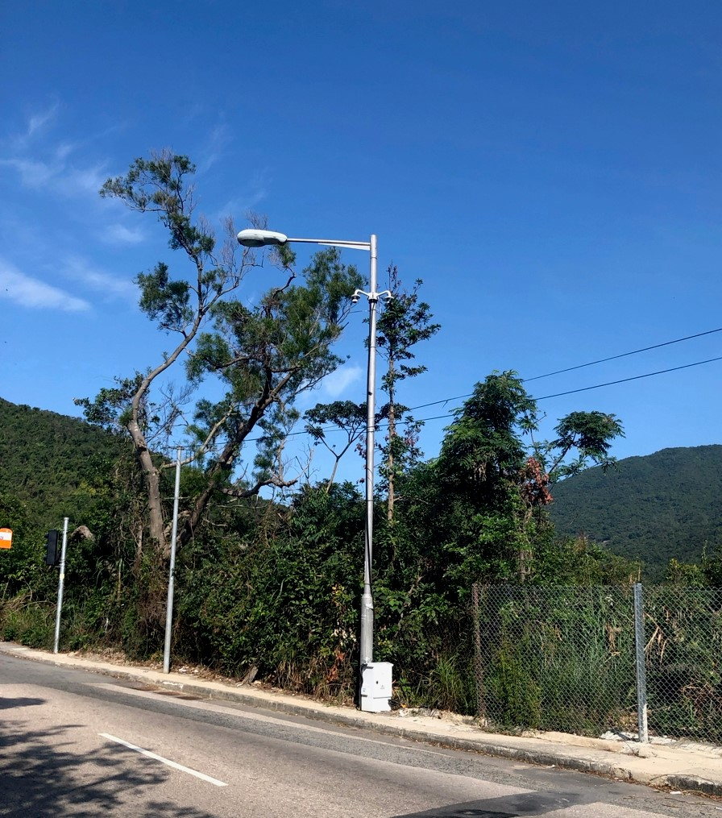
Estudios de casos
Estudio de caso: sistema de control de tráfico inteligente con pensamiento computacional
Ejemplo:
Se desarrolló un sistema inteligente para aliviar la congestión del tráfico en Tai Tam Road, Hong Kong.
Práctica:
Utilizando el pensamiento computacional, el sistema analizó patrones de tráfico en tiempo real a través de análisis de video, ajustando los tiempos de los semáforos en función de la longitud de las colas de vehículos, lo que resultó en un doble ahorro de tiempo.
Buena práctica:
El sistema aplicó reconocimiento de patrones y abstracción para identificar tendencias de congestión y ajustar la duración de las luces verdes, reduciendo demoras y mejorando el flujo de tráfico al automatizar decisiones clave.

Slide 47
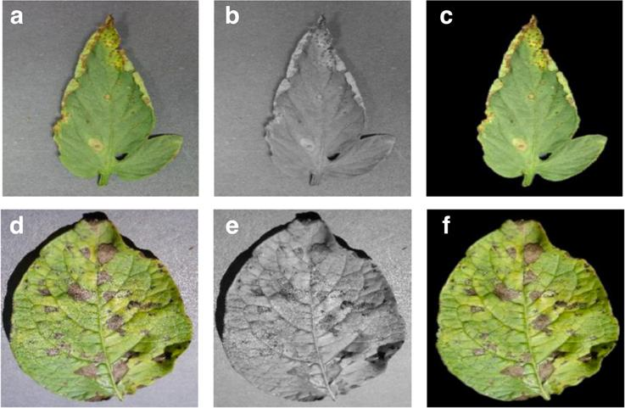
Estudios de casos
Estudio de caso: detección de enfermedades de las plantas con pensamiento computacional
Ejemplo:
Se desarrolló un sistema para detectar enfermedades de las plantas utilizando técnicas de procesamiento de imágenes y aprendizaje automático.
Práctica: El sistema utilizó la abstracción para centrarse en patrones clave de enfermedades, y la automatización permitió una detección de enfermedades más rápida y precisa utilizando máquinas de vectores de soporte (SVM) combinadas con la detección de bordes de contorno activo.
Buena práctica:
Utilizando el pensamiento computacional, el proceso se dividió en detección y clasificación de bordes, aplicando reconocimiento de patrones para el análisis de imágenes y descomposición para la identificación de enfermedades.

Slide 48

Actividad 1 – Descomposición
Divida una tarea compleja en partes más pequeñas y manejables.
Ejemplo: Planificar un viaje a Barcelona (elegir un destino, reservar vuelos, hacer un itinerario).
Objetivo: Comprender cómo descomponer un problema simplifica su solución.
Notes:
Solution:
Choose travel dates: 7 days in May.
Book flights: Find round-trip flights to Barcelona (El Prat Airport).
Arrange transportation: Use the Aerobus from the airport; buy a metro pass for the city.
Find accommodations: Book a hotel near La Rambla.
Create itinerary:
Day 1: Explore Gothic Quarter.
Day 2: Visit Sagrada Familia
Day 3: Relax at Barceloneta Beach.
Day 4: Montjuïc and Magic Fountain.
Day 5: Las Ramblas, Casa Batlló.
Day 6: Camp Nou, Poble Espanyol.
Day 7: Shopping at Passeig de Gràcia.
Book tickets: Sagrada Familia, guided tours

Slide 49
Actividad 2 – Reconocimiento de patrones
Analiza la siguiente secuencia numérica:
Secuencia A: 2, 4, 7, 11, 16, ...
Secuencia B: 2, 4, 8, 16, 32, ...
Secuencia C: 1, 1, 2, 3, 5, 8, 13...
Identifica el patrón de cómo cambian los números.
Notes:
Solution:
Sequence A: 2, 4, 7, 11, 16, ...
Solution: The difference between the numbers increases by 1 each time (4 - 2 = 2, 7 - 4 = 3, 11 - 7 = 4, etc.).
Pattern: Add increasing increments (2, 3, 4, 5, ...).

Slide 50
Actividad 3 – Abstracción
Resume la trama de una película
Elige cualquier película que conozcas bien (por ejemplo, una película de superhéroes).
Resume la trama centrándote en los elementos centrales:
  El objetivo del personaje principal
  Conflictos clave
  Resolución
Notes:
Solution:
Movie: The Lion King
Main character's goal: Simba, the lion cub, must reclaim his rightful place as king of the Pride Lands after his father's death.
Key conflicts: Scar, Simba's uncle, betrays and kills Mufasa, taking over the Pride Lands.
Simba runs away, growing up in exile, while Scar rules unjustly.
Resolution: Simba returns to the Pride Lands, confronts Scar, and defeats him, restoring peace and balance to the kingdom.

Slide 51
Actividad 4 – Algoritmos
Desarrollar instrucciones paso a paso para resolver una tarea.
Ejemplo: Crear un algoritmo para hacer un sándwich (elegir los ingredientes, cortar el pan, etc.)
Objetivo: Ilustrar cómo pasos precisos pueden resolver problemas sistemáticamente.
Notes:
Solution:
Start
Pick ingredients: Bread, butter, ham, cheese, lettuce.
Slice the bread: Take two slices of bread.
Spread condiments: Apply butter to one side of each slice.
Add fillings: Place ham, cheese, and lettuce on one slice of bread.
Assemble the sandwich: Place the second slice of bread on top.
Cut the sandwich: Slice the sandwich in half, if desired.
End

Slide 52
RESUMEN
El Pensamiento Computacional es una forma estructurada de resolver problemas que se basa en conceptos fundamentales de la informática, pero que se aplica mucho más allá de ella. En este módulo, exploramos el significado del Pensamiento Computacional, sus orígenes y su importancia, especialmente para estudiantes adultos.
Analizamos cómo el PC nos ayuda a descomponer desafíos complejos, reconocer patrones, centrarnos en la información esencial y diseñar soluciones lógicas paso a paso. Al comparar cómo piensan las computadoras y los humanos, comprendimos cómo el PC sirve de puente entre la lógica y la creatividad.
El PC no se trata solo de programación, sino de una mentalidad. Para la educación de adultos, ofrece un valor práctico: fomenta la autonomía, el pensamiento crítico y la toma de decisiones en la vida cotidiana, el trabajo y el aprendizaje. Como formadores, comprender el Pensamiento Computacional permite ayudar a los alumnos a desarrollar confianza y adaptarse a un mundo en constante cambio.

Slide 53

LLAMADA A LA ACCIÓN:
Reflexiona sobre lo que has aprendido:
¿Cómo puedes ayudar a los estudiantes a utilizar la descomposición, los patrones, la abstracción y los algoritmos en su vida diaria?
¿Qué actividades del mundo real podría adaptar para introducir estos conceptos de PC a estudiantes adultos poco cualificados?
¿Cómo modelará el pensamiento computacional en su propia enseñanza para ayudar a los estudiantes a ver su valor?

Slide 54
GLOSARIO
Pensamiento Computacional o PC: Resolver problemas como lo haría una computadora, paso a paso.
Descomposición: Dividir un gran problema en partes más pequeñas.
Abstracción: Centrarse solo en los detalles importantes.
Reconocimiento de patrones: Detectar tendencias o cosas que se repiten.
Algoritmos: Un conjunto de instrucciones para completar una tarea.
Iteración: Repetir un proceso para mejorarlo.
Actividades desenchufadas: Aprender PC sin pantallas utilizando juegos, rompecabezas, etc.
Depuración: Encontrar y corregir errores en un proceso.
Habilidades interpersonales: Habilidades no técnicas que ayudan a las personas a trabajar bien con otros y adaptarse a los desafíos.
Gamificación: Uso de elementos de juego (como puntos o desafíos) en el aprendizaje.
Alfabetización digital: Saber cómo usar herramientas digitales de manera segura y eficaz.
Inclusión: Hacer que el aprendizaje sea accesible para todos, sin importar su contexto.
Scaffolding o andamiaje: Apoyar a los estudiantes paso a paso para que puedan hacer más por sí mismos de manera gradual.

Slide 55
REFERENCIAS
Aho, A. V. (2011). Computation and computational thinking. Ubiquity, 2011(January), 1–1. https://dl.acm.org/doi/10.1145/1922681.1922682
Tedre, M., & Denning, P. J. (2016). The long quest for computational thinking. In Proceedings of the 16th Koli Calling Conference on Computing Education Research (pp. 120–129). ACM. https://dl.acm.org/doi/10.1145/2999541.2999542
Wing, J. M. (2008). Computational thinking and thinking about computing. Philosophical Transactions of the Royal Society A: Mathematical, Physical and Engineering Sciences, 366(1881), 3717–3725. http://denninginstitute.com/pjd/PUBS/long-quest-ct.pdf
Smart City Consortium. (n.d.). Case studies. Logistics and Supply Chain MultiTech R&D Centre. https://www.lscm.hk/eng/channel.php?channel=case-stcs
Smart City Blueprint for Hong Kong. (n.d.). Smart City initiatives. https://www.smartcity.gov.hk/
Grover, S., & Pea, R. (2013). Computational thinking in K–12: A review of the state of the field. Educational Researcher, 42(1), 38–43. https://journals.sagepub.com/doi/10.3102/0013189X12463051
Bocconi, S., Chioccariello, A., Dettori, G., & Kampylis, P. (2016). Developing computational thinking in compulsory education: Implications for policy and practice. Joint Research Centre – European Commission. https://op.europa.eu/en/publication-detail/-/publication/093eadcc-c820-11e6-a6db-01aa75ed71a1/language-en
European Commission. (2021). Digital Education Action Plan 2021–2027: Resetting education and training for the digital age. https://education.ec.europa.eu/focus-topics/digital/digital-education-action-plan
Computational Thinking. Resources and strategies for teaching computational thinking. https://computationalthinking.org/

Slide 56
Actividad 4 –
Algoritmos
Respuestas actividades
Actividad 1 – Descomposición
Actividad 2 –
Reconocimiento de patrones
Actividad 3 –
Abstracción
Elige fechas de viaje: 7 días en Mayo.
Reservar vuelos: Buscar vuelos de ida y vuelta a Barcelona (Aeropuerto El Prat)
Organizar transporte: Usar el aerobús desde el aeropuerto; Comprar un abono de metro.
Buscar alojamiento: Reservar un hotel cerca de La Rambla.
Crear itinerario:
Día 1: Explorar barrio gótico.
Día 2: Visitar la Sagrada Familia
Día 3: Relajarse en la Playa.
Día 4: Visitar Montjuïc y Fuente mágica.
Día 5: Las Ramblas, Casa Batlló.
Día 6: Camp Nou, Poble Espanyol.
Día 7: Compras en Passeig de Gràcia.
Reservar entradas: Sagrada Familia, tours guiados
Secuencia A: 2, 4, 7, 11, 16, ...
Solución: La diferencia entre los números aumenta en 1 cada vez(4 - 2 = 2, 7 - 4 = 3, 11 - 7 = 4, etc.).
Patrón: Suma incrementos crecientes (2, 3, 4, 5, ...).
Película: El Rey León
Objetivo del personaje principal: Simba, un cachorro de león, debe recuperar su lugar legítimo como rey de las Tierras del Reino tras la muerte de su padre.
Conflictos clave: Scar, el tío de Simba traiciona y mata a Mufasa para apoderarse del trono. Simba huye, crece en el exilio y se aleja de su destino. Mientras tanto, Scar gobierna de forma injusta y las Tierras del Reino caen en la ruina.
Resolución: Simba regresa a las Tierras del Reino, enfrenta a Scar y lo derrota, restaurando la paz y el equilibrio en el reino.
Inicio
Elige ingredientes: Pan, mantequilla, jamón, queso, lechuga.
Corta el pan: Toma dos rebanadas de pan.
Agrega condimentos: Añade mantequilla en cada rebanada.
Agrega el relleno: Coloca el jamón, el queso y la lechuga sobre una de las rebanadas.
Arma el sándwich: Coloca la segunda rebanada de pan encima.
Corta el sándwich: Corta el sándwich por la mitad, si lo deseas.
Fin

